Slide 1
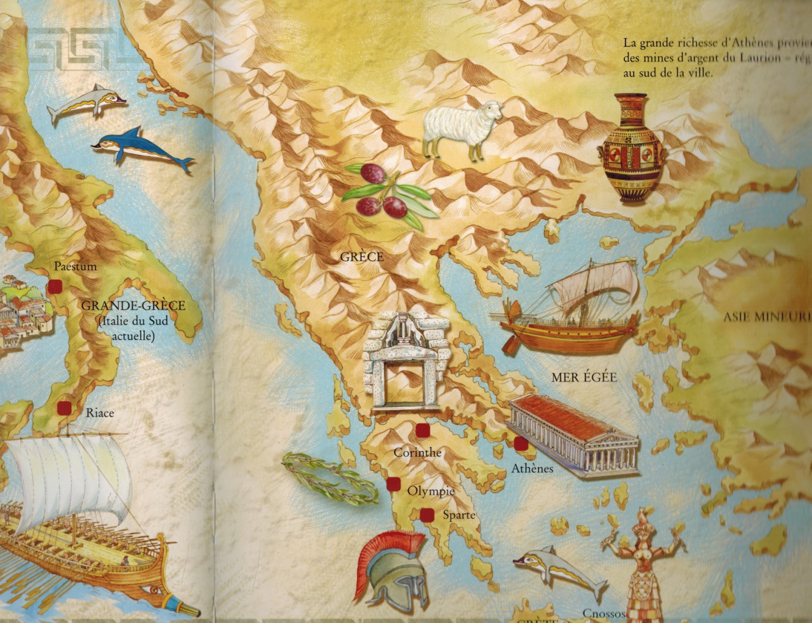
Nous voici dans la Grèce antique
La civilisation grecque s’est développée autour de la mer Égée, sur la péninsule grecque et en Asie mineure. Vers le VIIIème siècle av. J.-C., apparaissent de nombreuses villes qui deviendront plus tard des cités-États. Chaque cité-État, nommée polis, a son propre gouvernement.

Slide 2
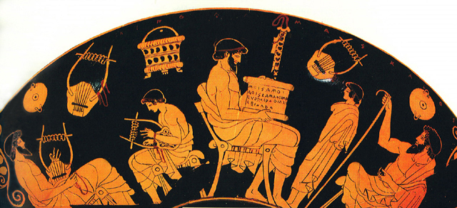
L’éducation à Athènes
Les enfants de familles aisées vont à l’école à partir de 7 ans. Un esclave, appelé pédagogue, accompagne les garçons à la maison du maître où ils apprennent à lire, écrire, calculer et jouer d’un instrument de musique (lyre, harpe, flûte, etc.). Les filles ne vont pas à l’école et restent à la maison où elles ont éduquées par leur mère qui les préparent à devenir de bonnes épouses: tenir une maison, cuisiner, filer la laine et tisser.
Cette peinture montre une scène d’école. Assis à droite avec une canne, le pédagogue veille à ce que le fils de son maître se comporte correctement et travaille bien.

Slide 3
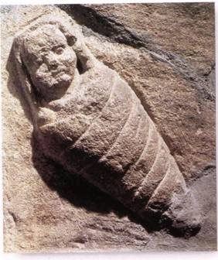
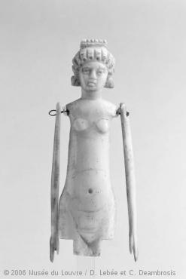
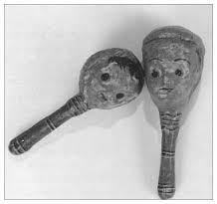
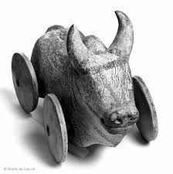
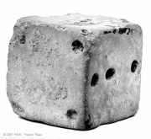
La petite enfance à Athènes
Quand un enfant naît, le père avertit son entourage de l’heureux événement en mettant un rameau d’olivier (si c’est un garçon) ou une poignée de laine (si c’est une fille). Plus tard, lors d’un grand banquet, le père annonce le nom du nouveau-né.
Petits jouets utilisés par les enfants grecs: les garçons jouent à la balle, au petit chariot ou aux dés; les petites filles ont des poupées de chiffon ou de terre cuite.

Slide 4
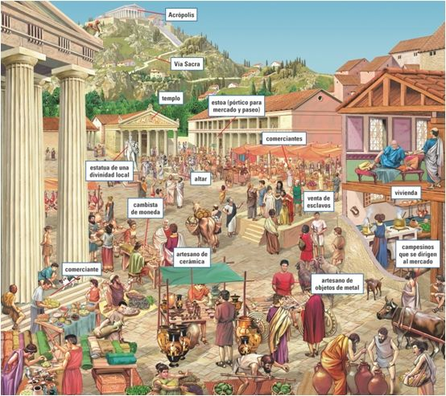
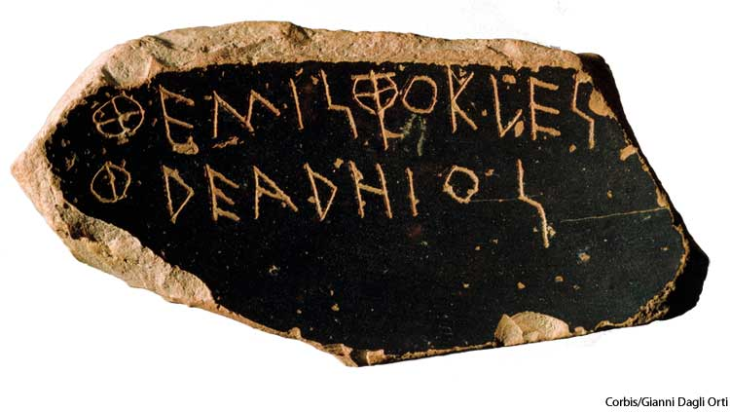
L’agora, la place publique
Comme dans toutes les cités, Athènes possède une grande place où l’on fait du commerce et des affaires: c’est l’agora. Les citoyens (hommes nés de parents athéniens et âgés de plus de 18 ans) s’y réunissent aussi pour voter et prendre les décisions importantes sur l’avenir de la cité. Cette forme de gouvernement s’appelle la DÉMOCRATIE.
Lors des réunions sur l’agora, les citoyens peuvent prendre la parole pour proposer des nouvelles lois, juger des affaires de justice et participer aux débats de décisions importantes comme déclarer la guerre à une autre cité-État ou un pays voisin.
Chaque année, on se réunit aussi pour voter l’exil d’hommes politiques impopulaires à Athènes. Ce vote se fait avec des tessons de poterie sur lesquels sont gravés les noms des bannis: c’est un ostracon.

Slide 5
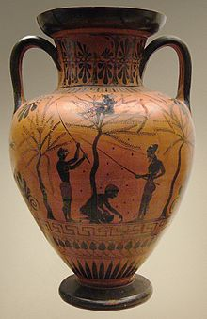
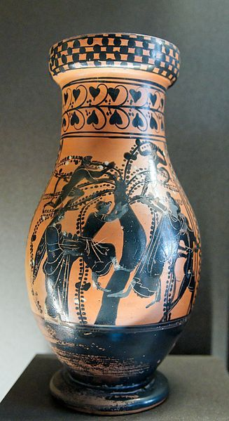
L’agriculture
Sous un climat chaud et sec, la Grèce possède très peu de bonnes terres: seuls les oliviers et les vignes y poussent.
L’huile et le vin sont produits en grandes quantités pour être envoyés partout dans le bassin méditerranéen. Ils sont ensuite échangés contre des céréales, utilisées pour faire du pain.
Après la récoltes des olives, les esclaves les pressent pour obtenir de l’huile, stockée puis transportée dans des jarres en terre cuite.

Slide 6
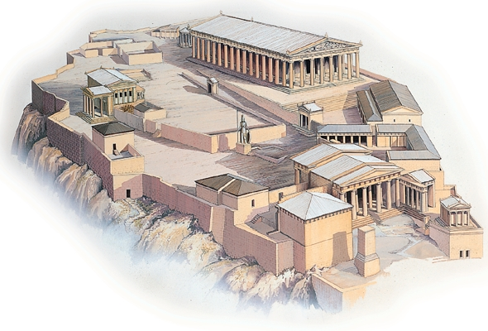
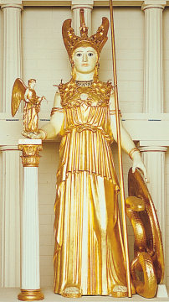
Le temple, la maison des dieux
Athéna, la déesse de la Guerre et de la Sagesse, est la protectrice de la cité d’Athènes. Placée au cœur du Parthénon, cette statue mesure 12 mètres de haut et est faite d’ivoire et d’or; elle a été sculptée par Phidias.
Sur la partie haute d’Athènes se trouve l’Acropole où sont construits plusieurs temples voués à différents dieux. Le plus somptueux est le Parthénon, consacré à la déesse Athéna, fait de colonnes de marbre et d’immenses salles magnifiquement décorées.
Les Grecs étaient polythéistes: ils croyaient en plusieurs dieux.

Slide 7
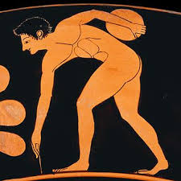
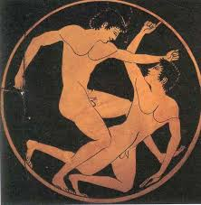
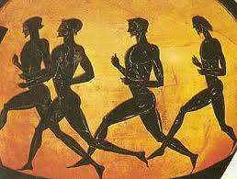
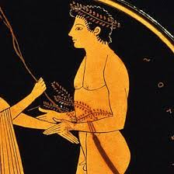
Les jeux olympiques
Dans la ville d’Olympie, des compétitions sportives sont organisées tous les 4 ans. Ce sont les jeux olympiques, célébrés en l’honneur de Zeus, dieu du Ciel et roi de l’Olympe. Pour l’occasion, une « trêve sacrée » d’un mois est proclamée, durant laquelle les guerres en Grèce s’arrêtent.
Aux Jeux, il y a des courses à cheval, des lancers de javelots et de disque, du saut en longueur, différentes courses à pied et du pancrace (lutte). Les athlètes concourent nus, sauf lors de la course de clôture où les coureurs portent un casque et tiennent un bouclier.
Les athlètes qui participent aux épreuves son t des citoyens ordinaires venant de toutes les cités. Ils doivent s’être entraînés pendant au moins 10 mois et ne pas avoir offensés les dieux.
Les vainqueurs sont récompensés par une couronne d’olivier sauvage.

